Slide 1
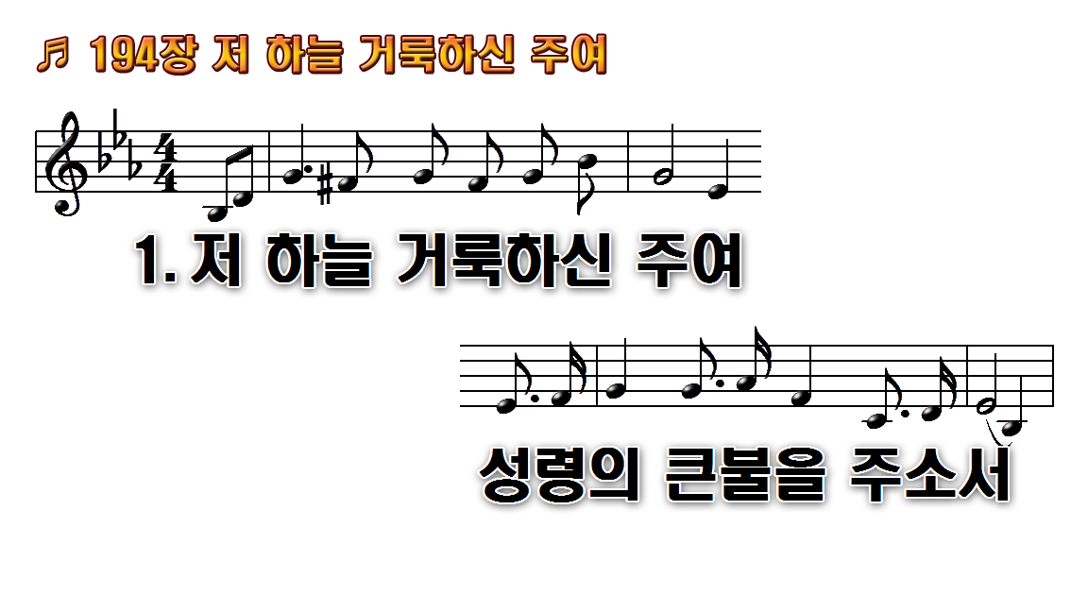
1.저 하늘 거룩하신 주여 성령의
2.내 주여 기도 들어주사 성령의
3.이 냉랭하고 악한 맘에 성령의
4.나 담대하고 순종하게 성령의

Slide 2
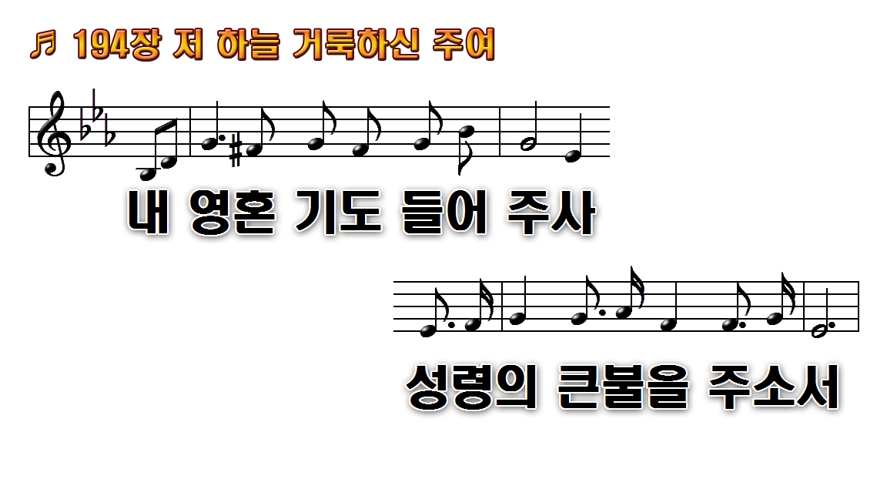
1.저 하늘 거룩하신 주여 성령의
2.내 주여 기도 들어주사 성령의
3.이 냉랭하고 악한 맘에 성령의
4.나 담대하고 순종하게 성령의

Slide 3
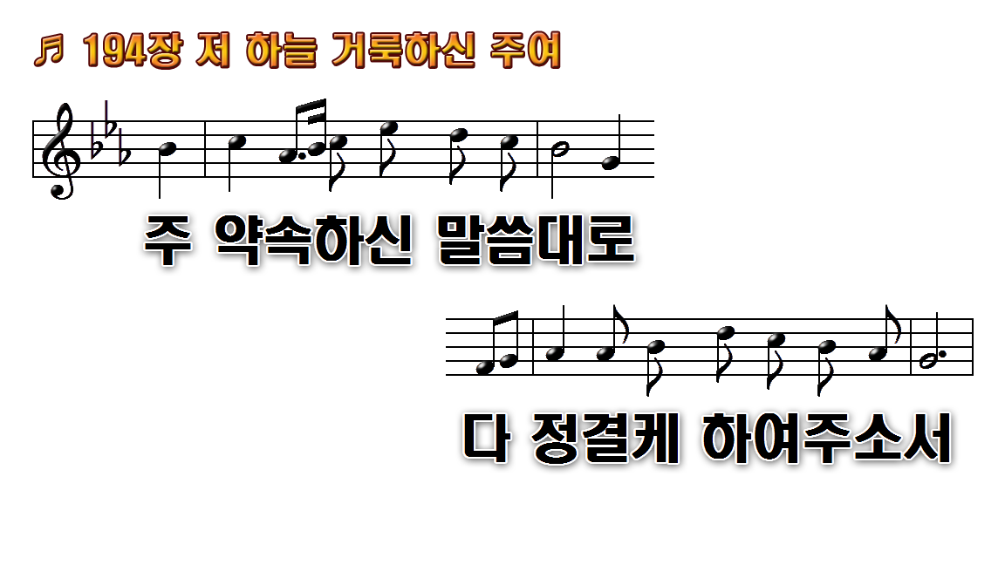
1.저 하늘 거룩하신 주여 성령의
2.내 주여 기도 들어주사 성령의
3.이 냉랭하고 악한 맘에 성령의
4.나 담대하고 순종하게 성령의

Slide 4
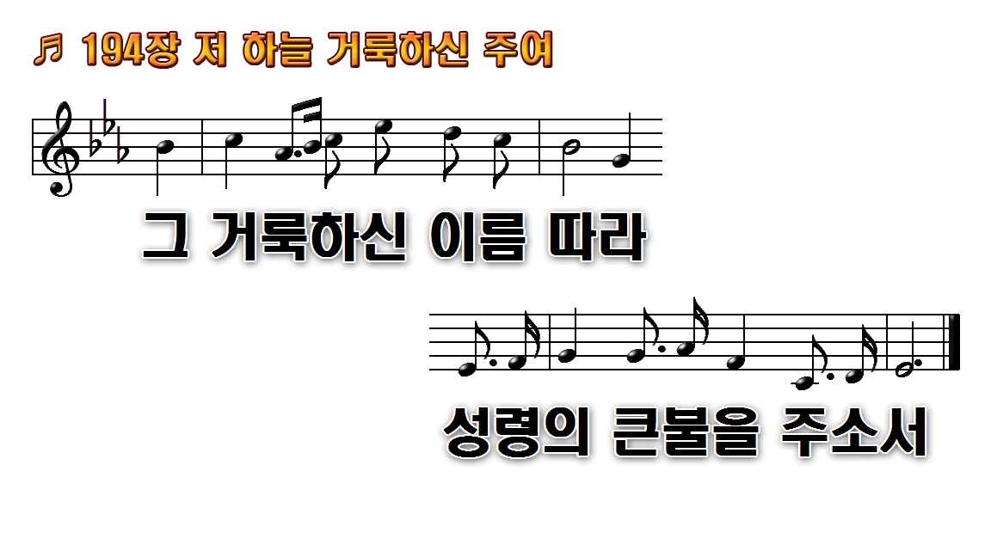
1.저 하늘 거룩하신 주여 성령의
2.내 주여 기도 들어주사 성령의
3.이 냉랭하고 악한 맘에 성령의
4.나 담대하고 순종하게 성령의

Slide 5
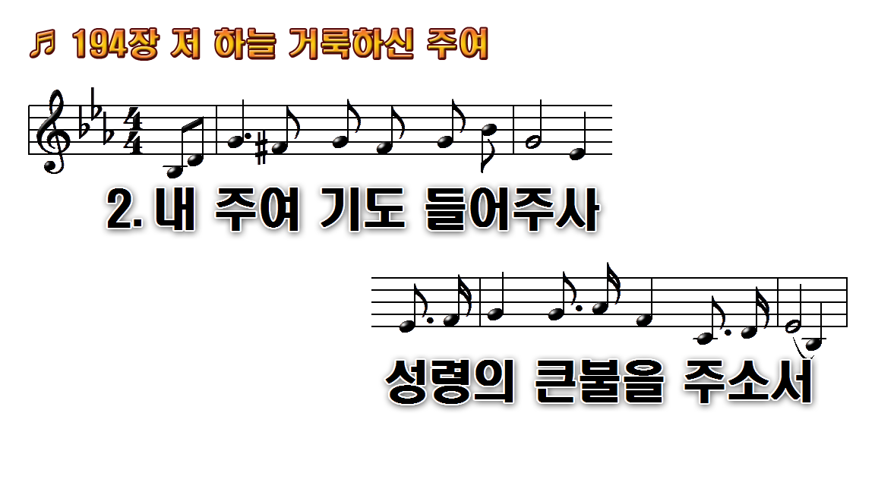
1.저 하늘 거룩하신 주여 성령의
2.내 주여 기도 들어주사 성령의
3.이 냉랭하고 악한 맘에 성령의
4.나 담대하고 순종하게 성령의

Slide 6
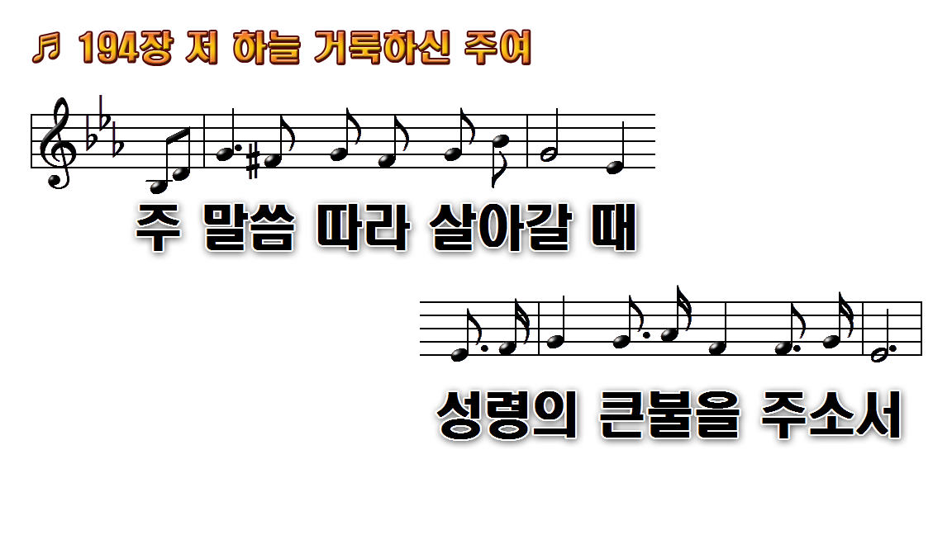
1.저 하늘 거룩하신 주여 성령의
2.내 주여 기도 들어주사 성령의
3.이 냉랭하고 악한 맘에 성령의
4.나 담대하고 순종하게 성령의

Slide 7
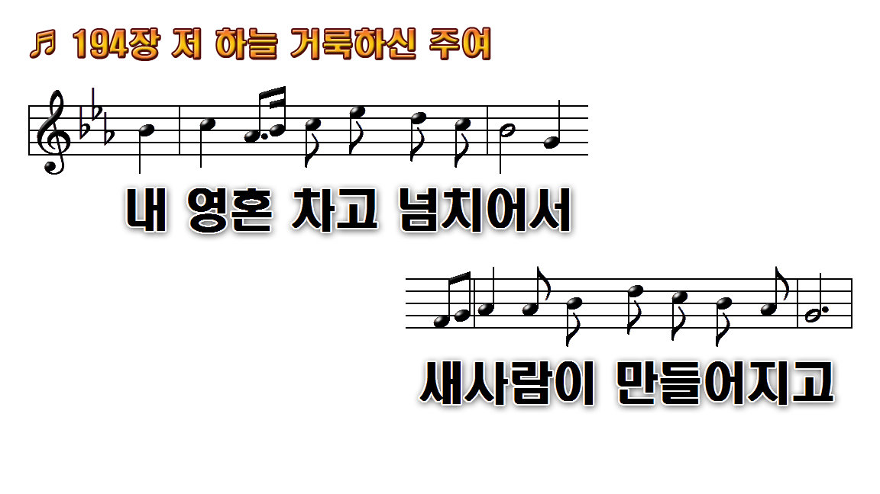
1.저 하늘 거룩하신 주여 성령의
2.내 주여 기도 들어주사 성령의
3.이 냉랭하고 악한 맘에 성령의
4.나 담대하고 순종하게 성령의

Slide 8
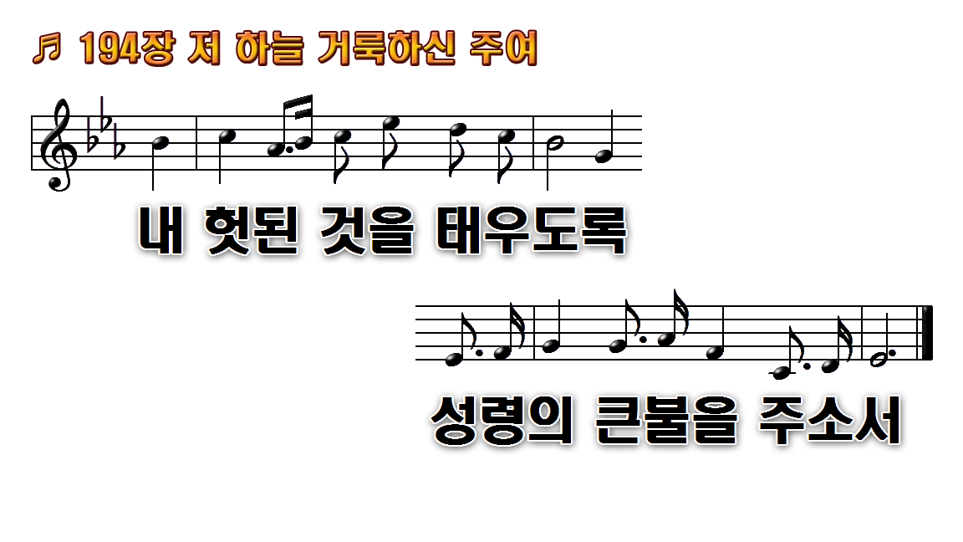
1.저 하늘 거룩하신 주여 성령의
2.내 주여 기도 들어주사 성령의
3.이 냉랭하고 악한 맘에 성령의
4.나 담대하고 순종하게 성령의

Slide 9
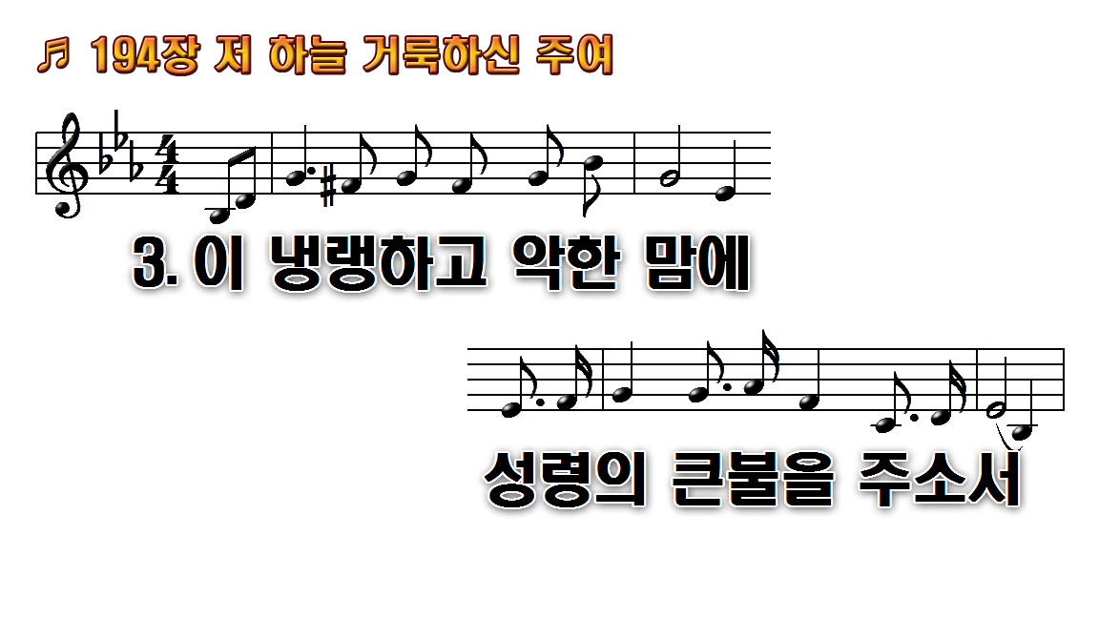
1.저 하늘 거룩하신 주여 성령의
2.내 주여 기도 들어주사 성령의
3.이 냉랭하고 악한 맘에 성령의
4.나 담대하고 순종하게 성령의

Slide 10
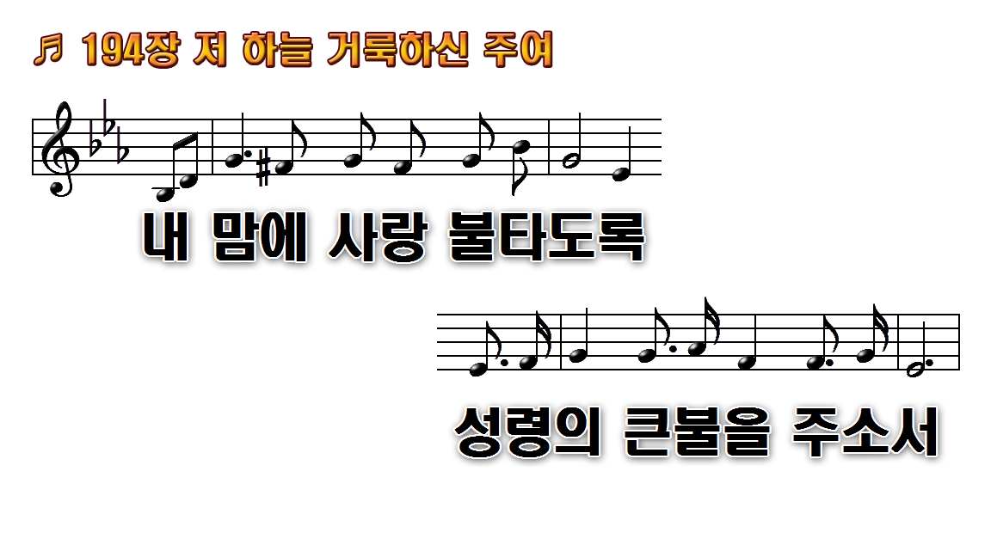
1.저 하늘 거룩하신 주여 성령의
2.내 주여 기도 들어주사 성령의
3.이 냉랭하고 악한 맘에 성령의
4.나 담대하고 순종하게 성령의

Slide 11
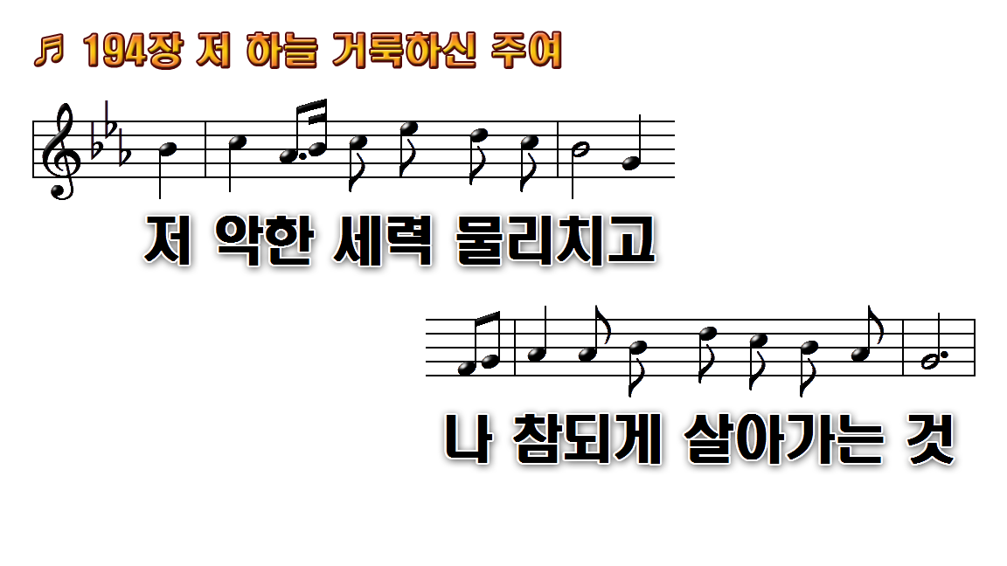
1.저 하늘 거룩하신 주여 성령의
2.내 주여 기도 들어주사 성령의
3.이 냉랭하고 악한 맘에 성령의
4.나 담대하고 순종하게 성령의

Slide 12
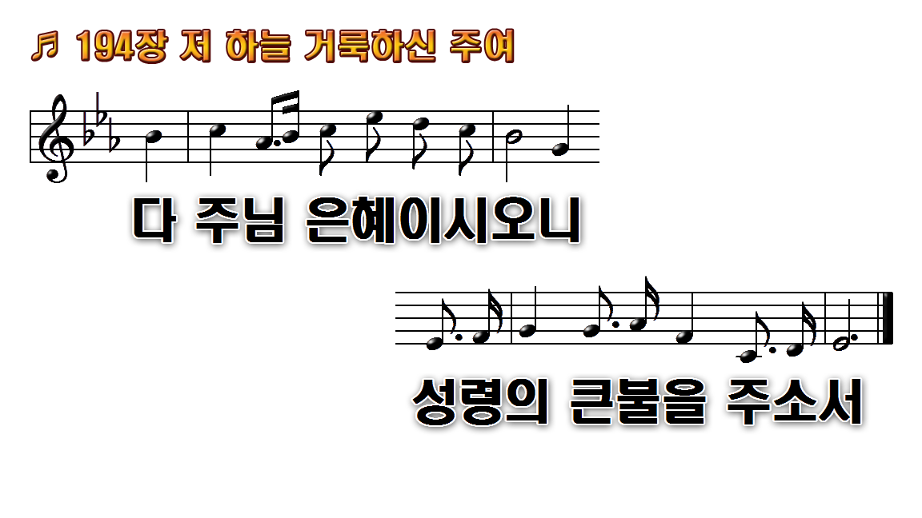
1.저 하늘 거룩하신 주여 성령의
2.내 주여 기도 들어주사 성령의
3.이 냉랭하고 악한 맘에 성령의
4.나 담대하고 순종하게 성령의

Slide 13
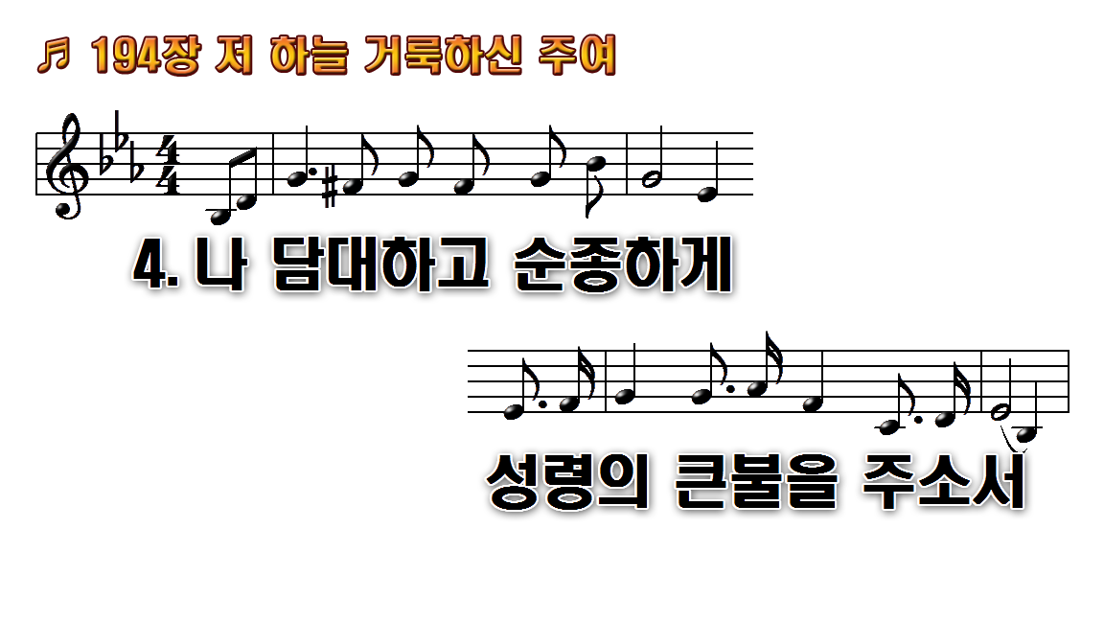
1.저 하늘 거룩하신 주여 성령의
2.내 주여 기도 들어주사 성령의
3.이 냉랭하고 악한 맘에 성령의
4.나 담대하고 순종하게 성령의

Slide 14

1.저 하늘 거룩하신 주여 성령의
2.내 주여 기도 들어주사 성령의
3.이 냉랭하고 악한 맘에 성령의
4.나 담대하고 순종하게 성령의

Slide 15
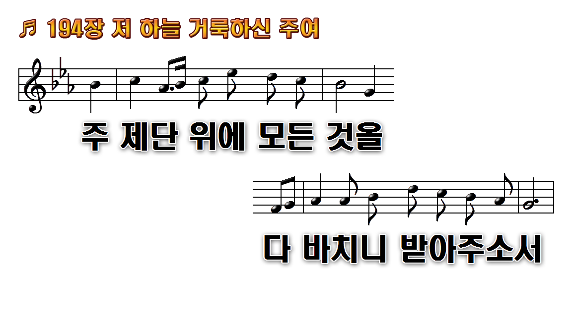
1.저 하늘 거룩하신 주여 성령의
2.내 주여 기도 들어주사 성령의
3.이 냉랭하고 악한 맘에 성령의
4.나 담대하고 순종하게 성령의

Slide 16
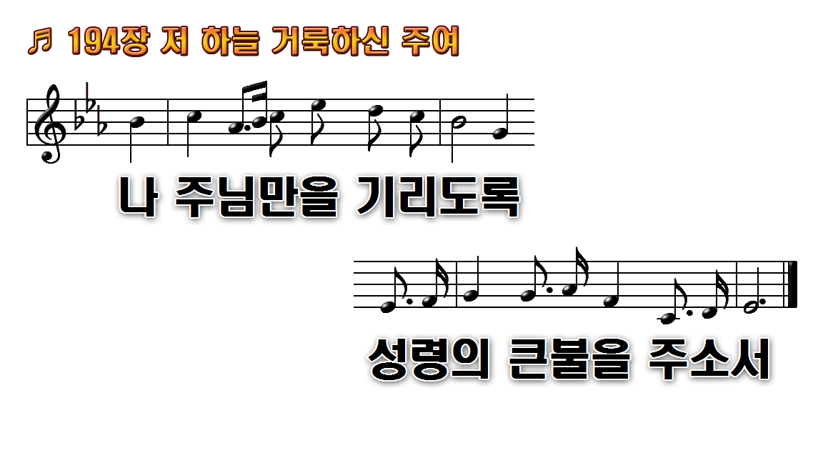
1.저 하늘 거룩하신 주여 성령의
2.내 주여 기도 들어주사 성령의
3.이 냉랭하고 악한 맘에 성령의
4.나 담대하고 순종하게 성령의

Slide 17
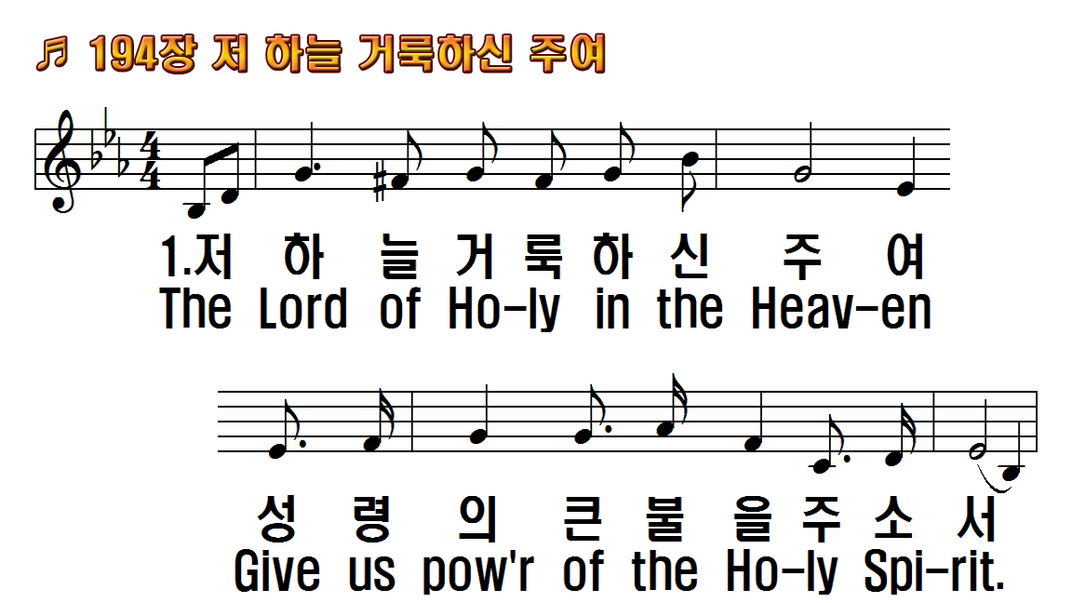
1.저 하늘 거룩하신 주여
2.내 주여 기도 들어주사
3.이 냉랭하고 악한 맘에
4.나 담대하고 순종하게
1.The Lord of Holy in the
2.Oh, Lord hear us our
3.For cold and evil mind and
4.To be obedient and

Slide 18
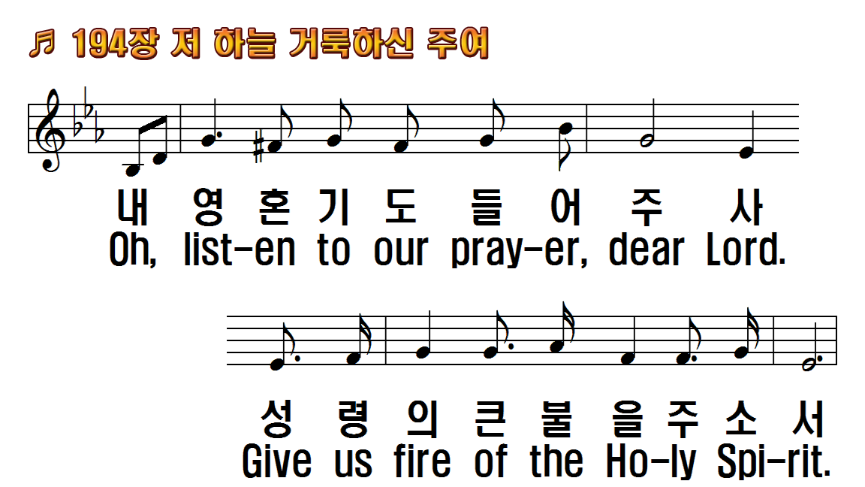
1.저 하늘 거룩하신 주여
2.내 주여 기도 들어주사
3.이 냉랭하고 악한 맘에
4.나 담대하고 순종하게
1.The Lord of Holy in the
2.Oh, Lord hear us our
3.For cold and evil mind and
4.To be obedient and

Slide 19
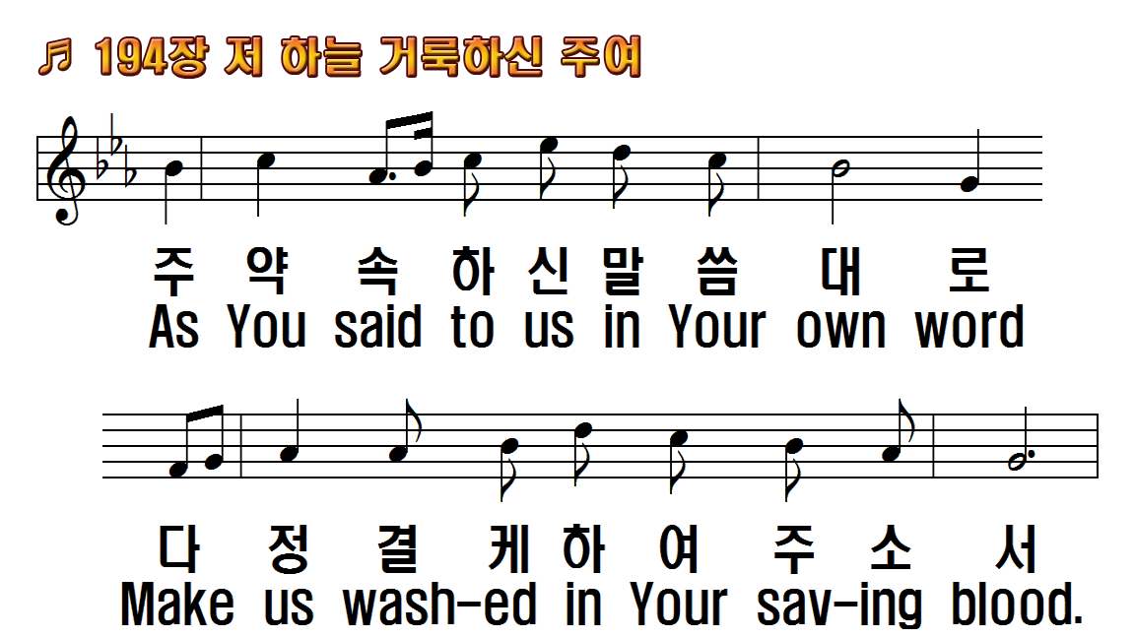
1.저 하늘 거룩하신 주여
2.내 주여 기도 들어주사
3.이 냉랭하고 악한 맘에
4.나 담대하고 순종하게
1.The Lord of Holy in the
2.Oh, Lord hear us our
3.For cold and evil mind and
4.To be obedient and

Slide 20
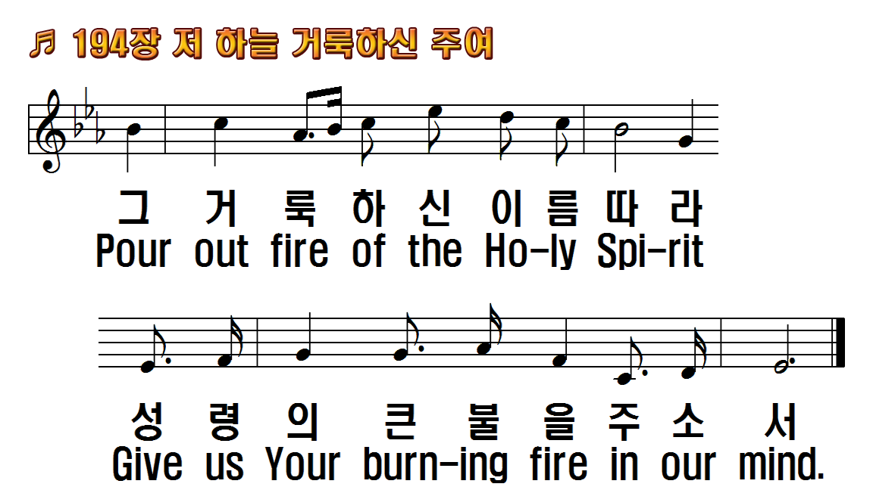
1.저 하늘 거룩하신 주여
2.내 주여 기도 들어주사
3.이 냉랭하고 악한 맘에
4.나 담대하고 순종하게
1.The Lord of Holy in the
2.Oh, Lord hear us our
3.For cold and evil mind and
4.To be obedient and

Slide 21
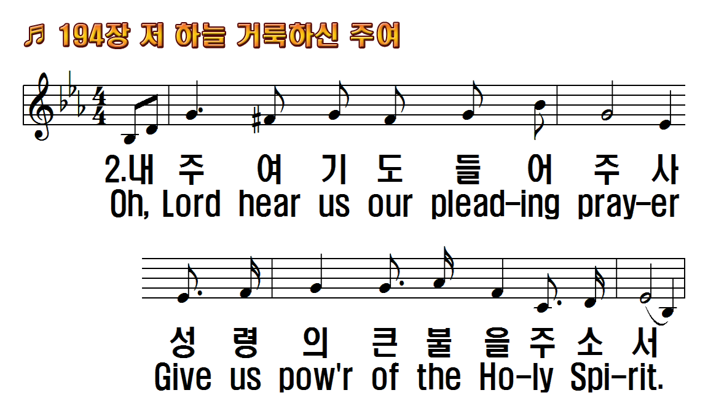
1.저 하늘 거룩하신 주여
2.내 주여 기도 들어주사
3.이 냉랭하고 악한 맘에
4.나 담대하고 순종하게
1.The Lord of Holy in the
2.Oh, Lord hear us our
3.For cold and evil mind and
4.To be obedient and

Slide 22
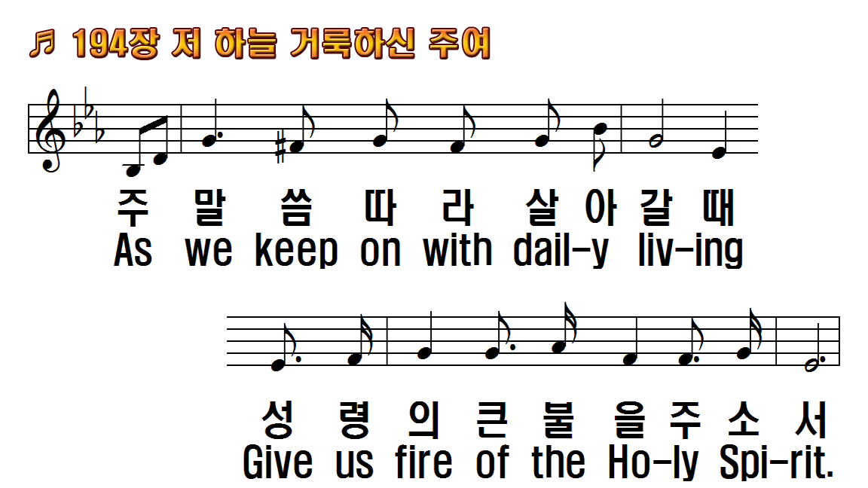
1.저 하늘 거룩하신 주여
2.내 주여 기도 들어주사
3.이 냉랭하고 악한 맘에
4.나 담대하고 순종하게
1.The Lord of Holy in the
2.Oh, Lord hear us our
3.For cold and evil mind and
4.To be obedient and

Slide 23
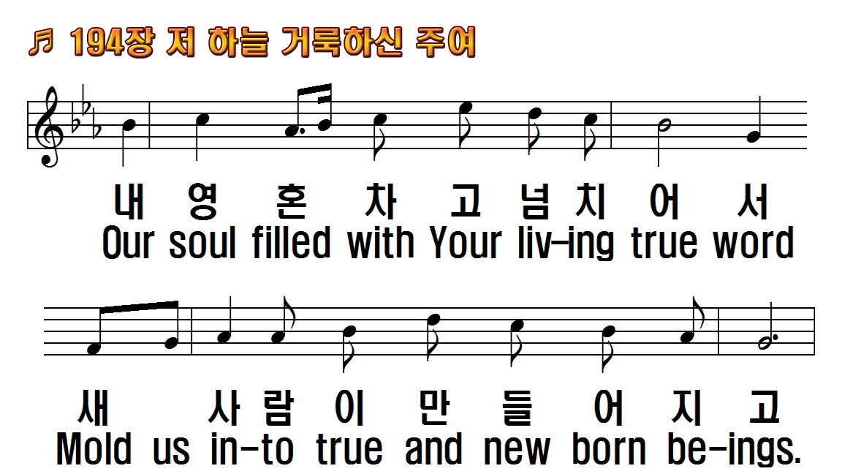
1.저 하늘 거룩하신 주여
2.내 주여 기도 들어주사
3.이 냉랭하고 악한 맘에
4.나 담대하고 순종하게
1.The Lord of Holy in the
2.Oh, Lord hear us our
3.For cold and evil mind and
4.To be obedient and

Slide 24
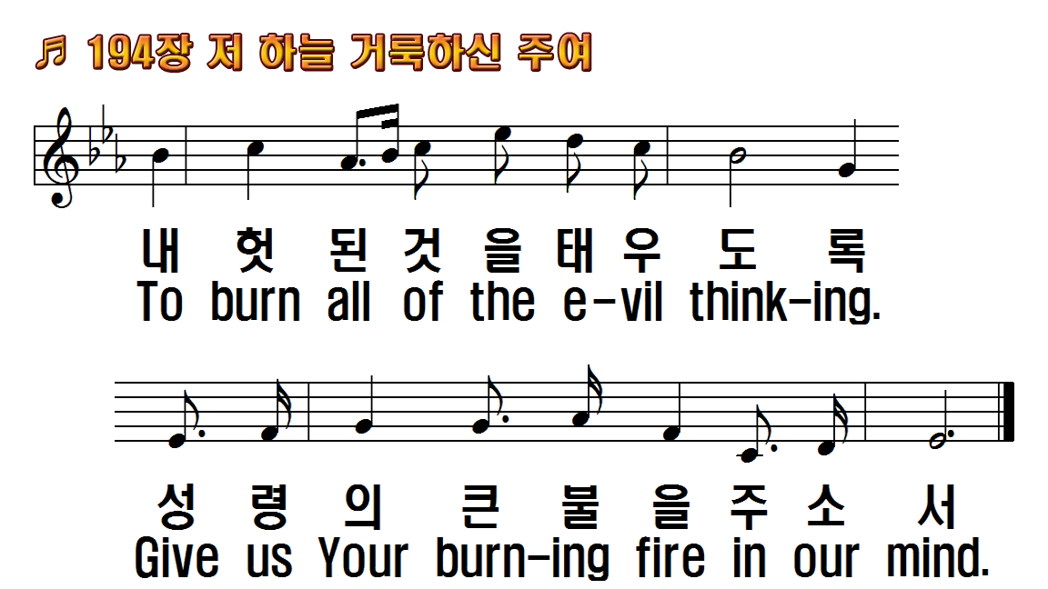
1.저 하늘 거룩하신 주여
2.내 주여 기도 들어주사
3.이 냉랭하고 악한 맘에
4.나 담대하고 순종하게
1.The Lord of Holy in the
2.Oh, Lord hear us our
3.For cold and evil mind and
4.To be obedient and

Slide 25
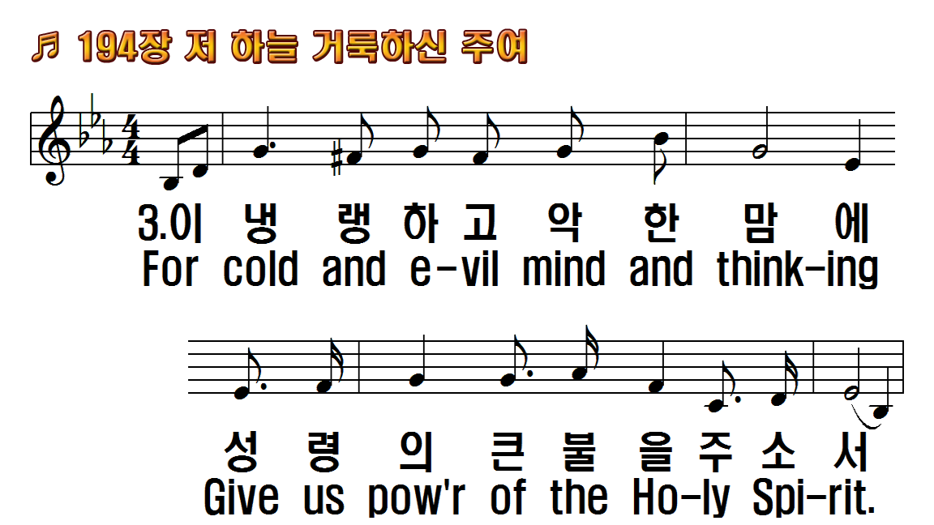
1.저 하늘 거룩하신 주여
2.내 주여 기도 들어주사
3.이 냉랭하고 악한 맘에
4.나 담대하고 순종하게
1.The Lord of Holy in the
2.Oh, Lord hear us our
3.For cold and evil mind and
4.To be obedient and

Slide 26
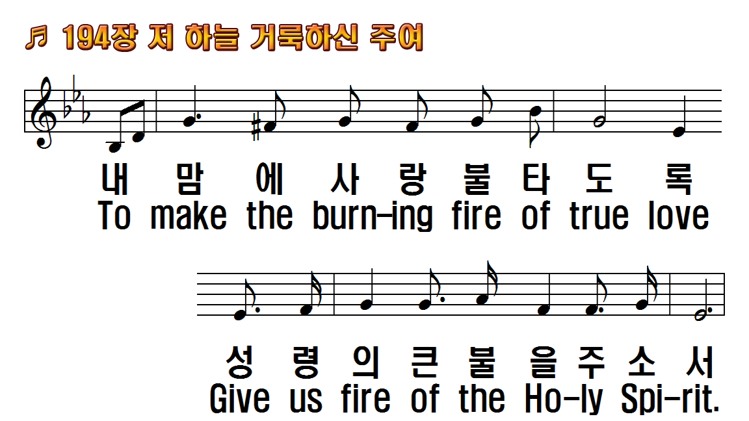
1.저 하늘 거룩하신 주여
2.내 주여 기도 들어주사
3.이 냉랭하고 악한 맘에
4.나 담대하고 순종하게
1.The Lord of Holy in the
2.Oh, Lord hear us our
3.For cold and evil mind and
4.To be obedient and

Slide 27
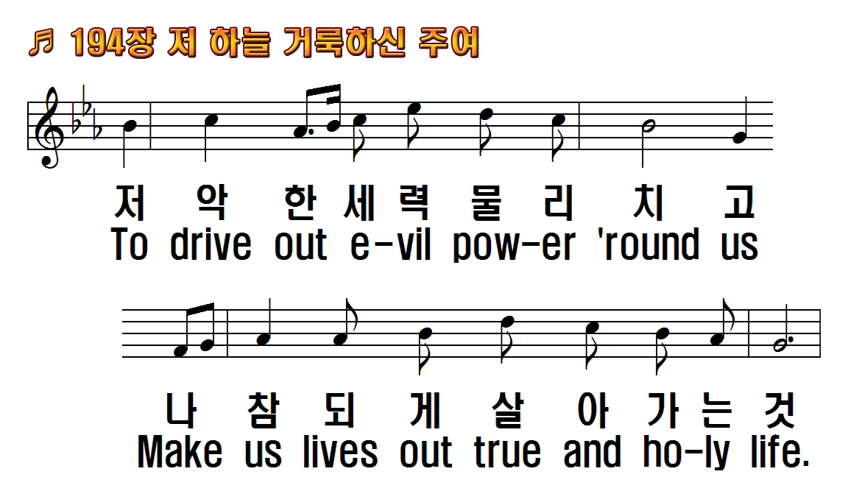
1.저 하늘 거룩하신 주여
2.내 주여 기도 들어주사
3.이 냉랭하고 악한 맘에
4.나 담대하고 순종하게
1.The Lord of Holy in the
2.Oh, Lord hear us our
3.For cold and evil mind and
4.To be obedient and

Slide 28
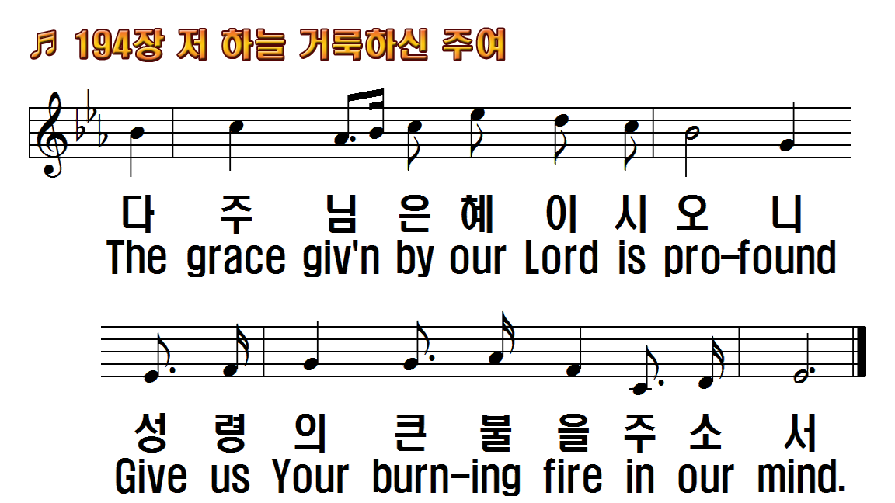
1.저 하늘 거룩하신 주여
2.내 주여 기도 들어주사
3.이 냉랭하고 악한 맘에
4.나 담대하고 순종하게
1.The Lord of Holy in the
2.Oh, Lord hear us our
3.For cold and evil mind and
4.To be obedient and

Slide 29
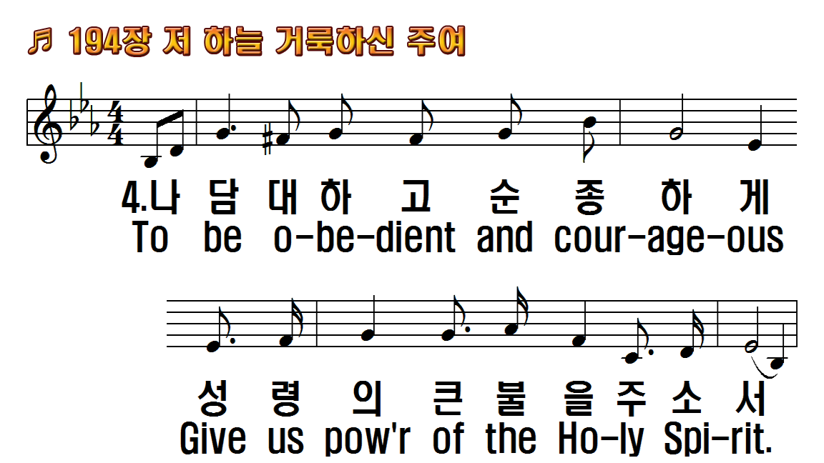
1.저 하늘 거룩하신 주여
2.내 주여 기도 들어주사
3.이 냉랭하고 악한 맘에
4.나 담대하고 순종하게
1.The Lord of Holy in the
2.Oh, Lord hear us our
3.For cold and evil mind and
4.To be obedient and

Slide 30
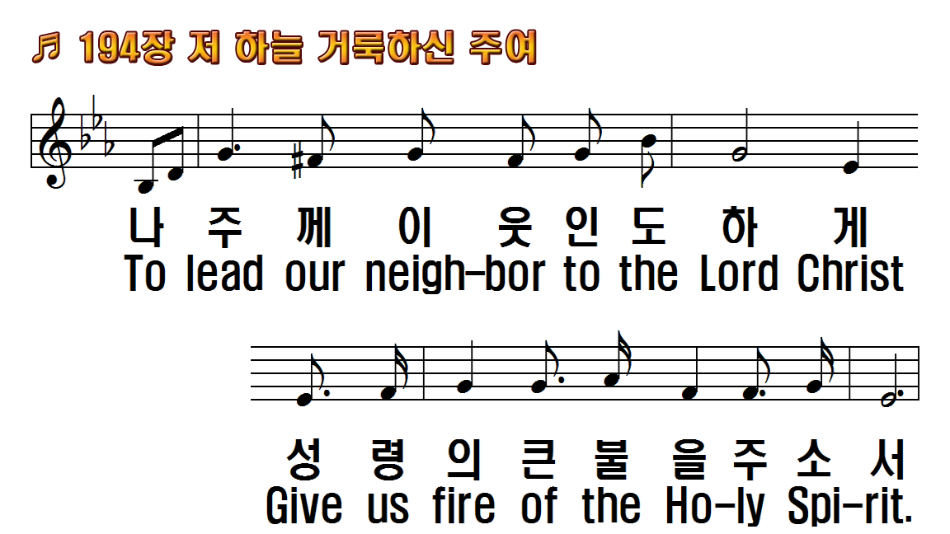
1.저 하늘 거룩하신 주여
2.내 주여 기도 들어주사
3.이 냉랭하고 악한 맘에
4.나 담대하고 순종하게
1.The Lord of Holy in the
2.Oh, Lord hear us our
3.For cold and evil mind and
4.To be obedient and

Slide 31
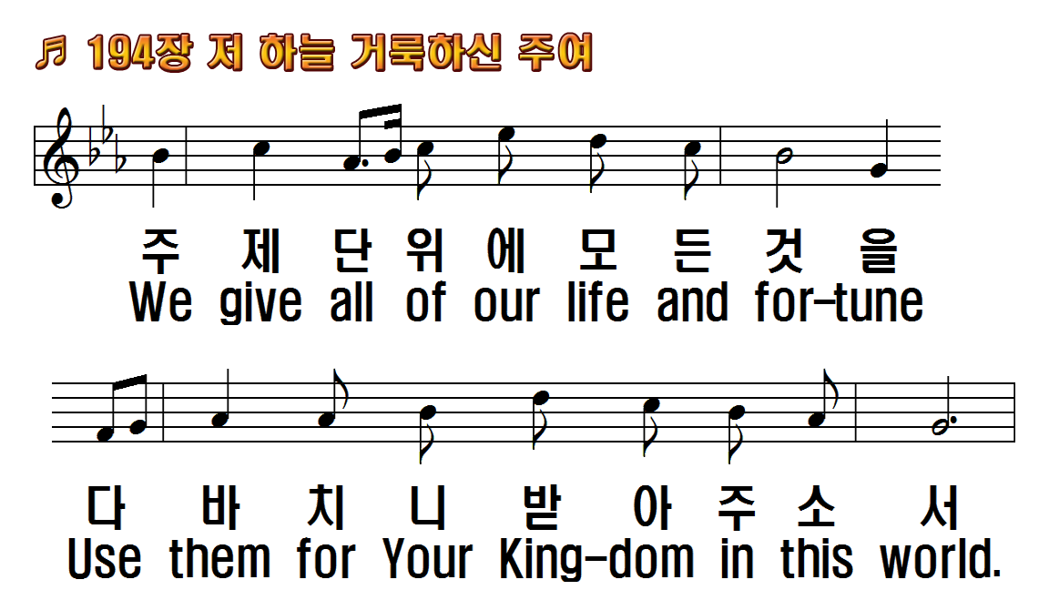
1.저 하늘 거룩하신 주여
2.내 주여 기도 들어주사
3.이 냉랭하고 악한 맘에
4.나 담대하고 순종하게
1.The Lord of Holy in the
2.Oh, Lord hear us our
3.For cold and evil mind and
4.To be obedient and

Slide 32
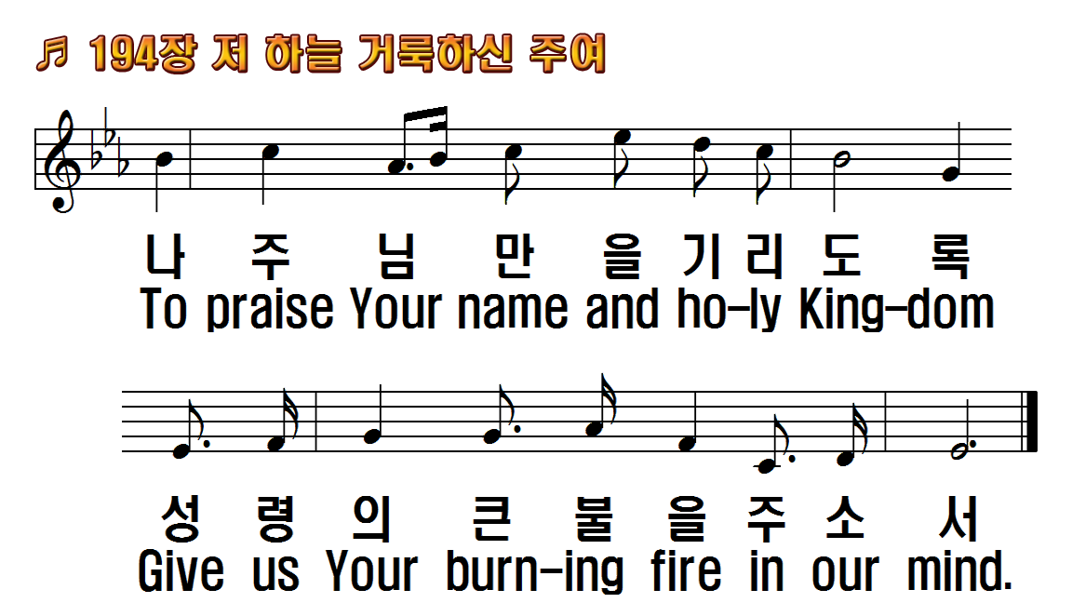
1.저 하늘 거룩하신 주여
2.내 주여 기도 들어주사
3.이 냉랭하고 악한 맘에
4.나 담대하고 순종하게
1.The Lord of Holy in the
2.Oh, Lord hear us our
3.For cold and evil mind and
4.To be obedient and

